Slide 1

ΓΙΟΡΤΗ 28^{Ης} ΟΚΤΩΒΡΙΟΥ 2016
8^{Ο} ΔΗΜΟΤΙΚΟ ΣΧΟΛΕΙΟ ΝΕΑΠΟΛΕΩΣ
Δασκάλα: Δέσποινα Δαμιανίδου

Slide 2

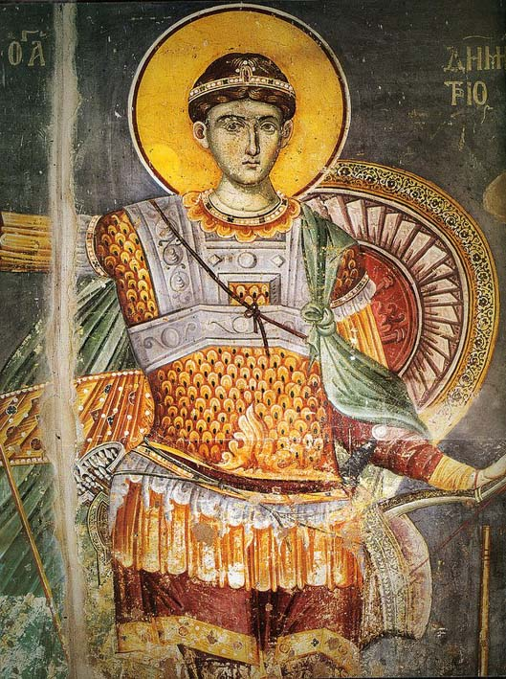
Μέγαν εύρατο
εν τοις κινδύνοις
σε υπέρμαχον
η οικουμένη,
Αθλοφόρε,
τα έθνη τροπούμενον

Slide 3
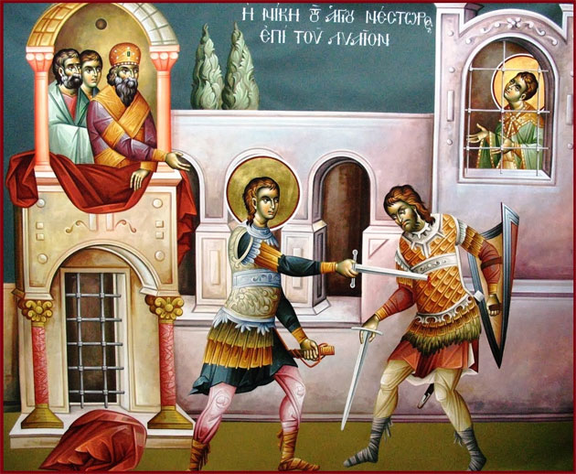
Ως ουν Λυαίου καθείλες την έπαρσιν
εν τω σταδἰω θαρρύνας τον Νέστορα

Slide 4

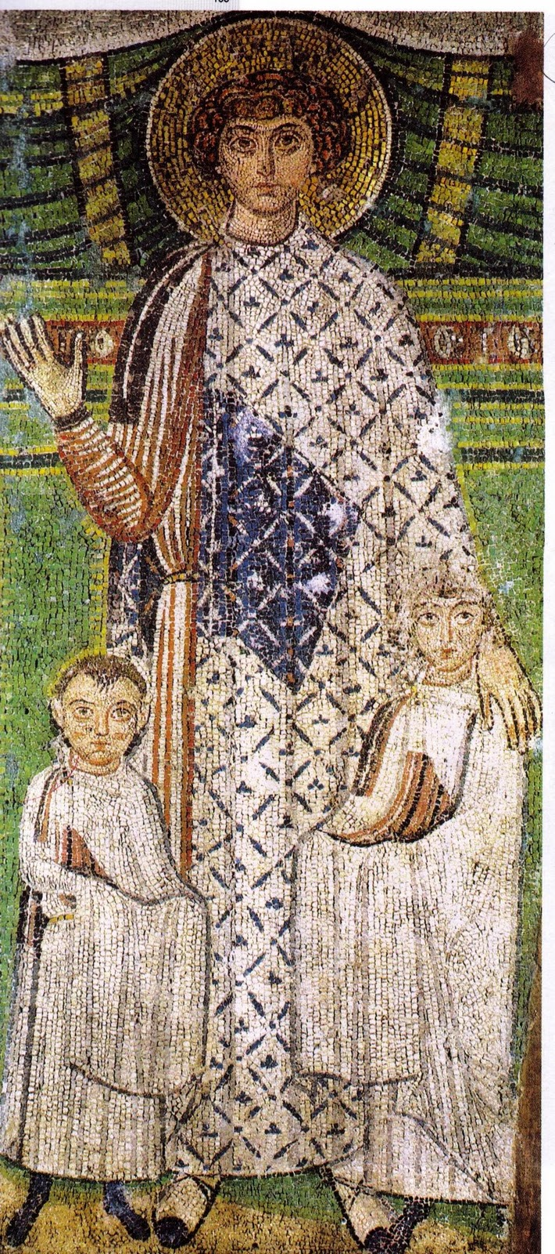
Ούτως, Άγιε Μεγαλομάρτυς Δημήτριε, Χριστόν τον Θεόν ικέτευε δωρήσασθαι ημίν
το μέγα έλεος.

Slide 5
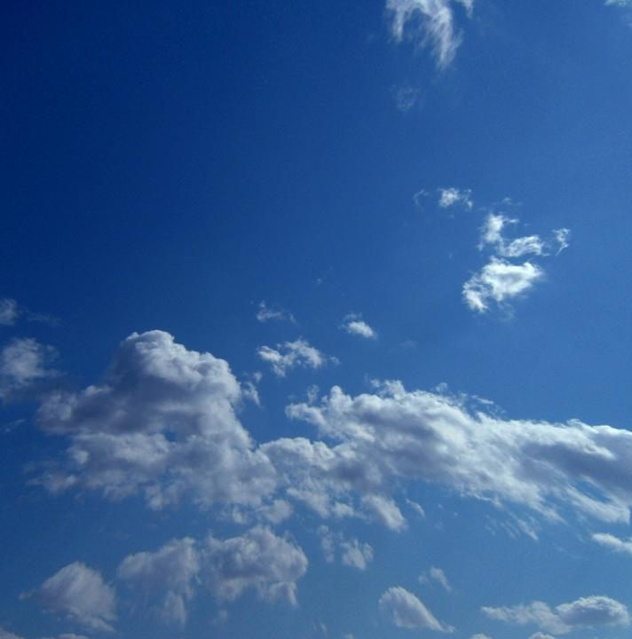

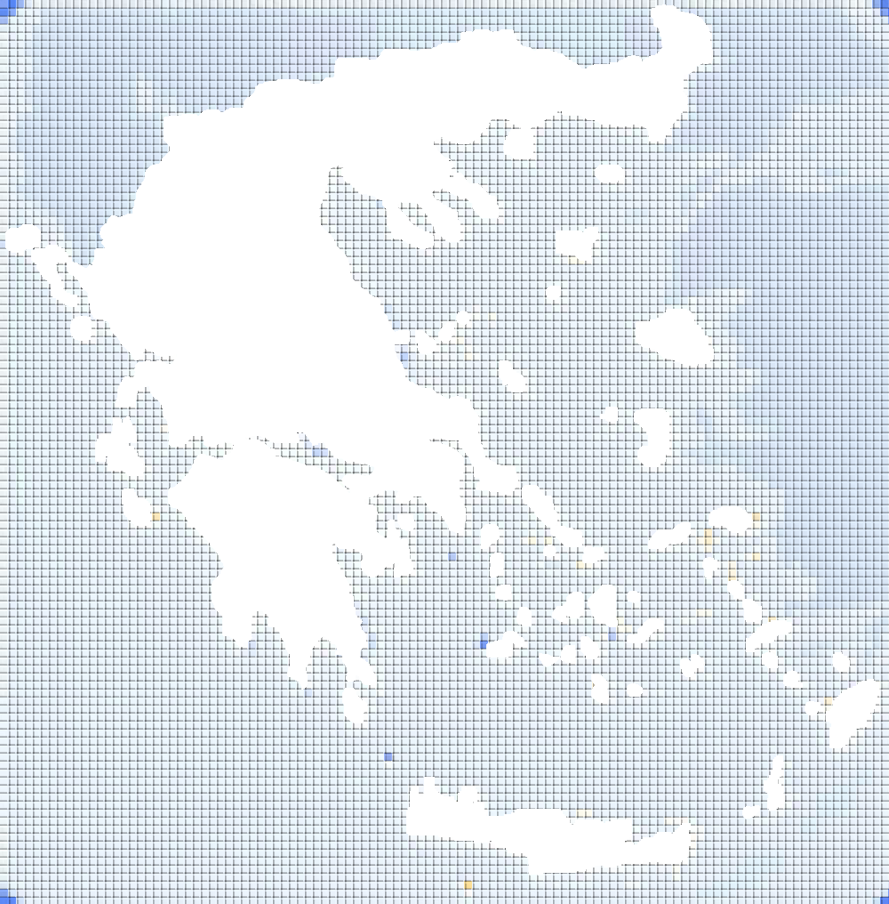


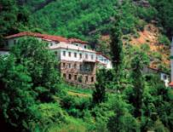
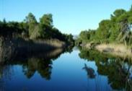
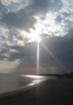
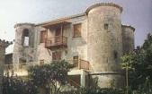

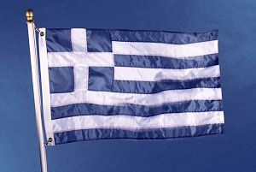
ΟΧΙ

Slide 6
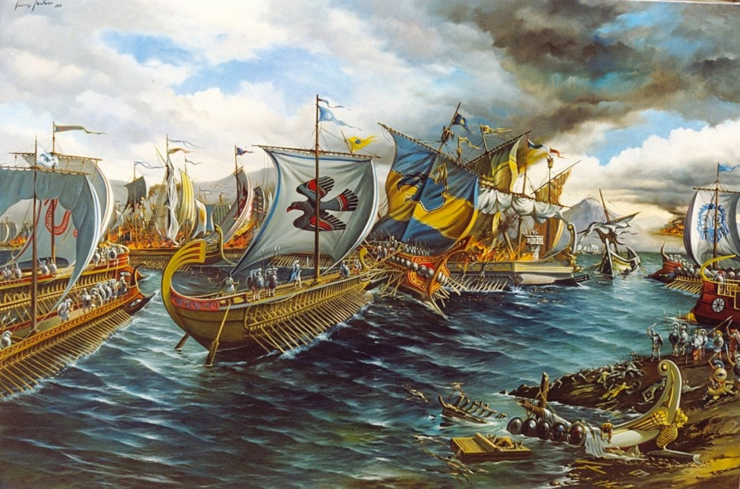

Slide 7
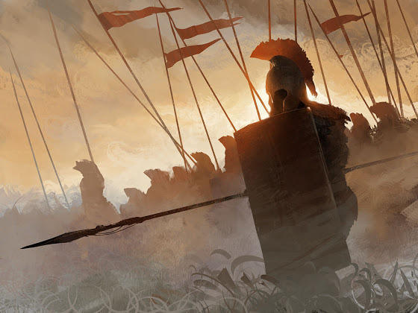

Slide 8
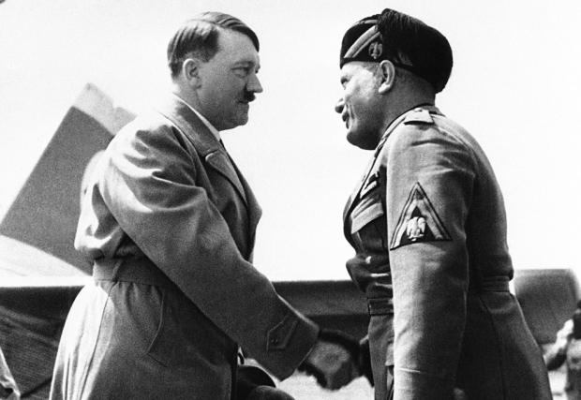

Το 1936 η Ιταλία συμμάχησε με την Γερμανία
συμμαχία Άξονα

Slide 9
Αναπτύσσονται δυο μέτωπα:
Άξονας Συμμαχία
Γερμανία Αγγλία
Ιταλία Γαλλία
Ιαπωνία Ρωσία
Η.Π.Α.

Slide 10
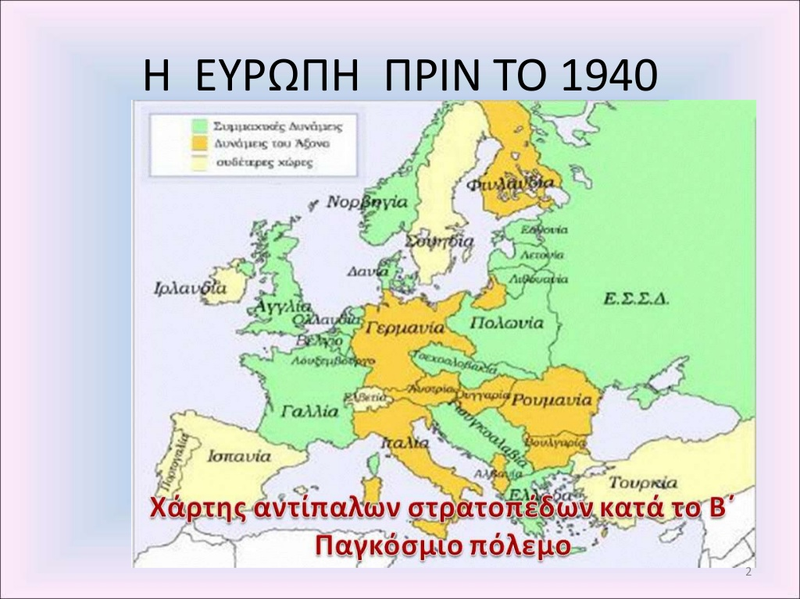

Slide 11
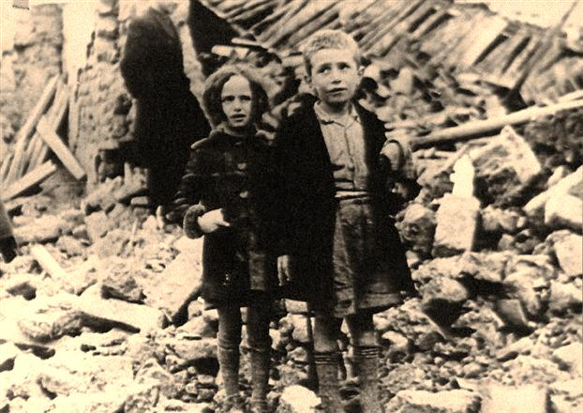
Β΄ΠΑΓΚΟΣΜΙΟΣ ΠΟΛΕΜΟΣ
Διήρκεσε από το 1939 έως το 1945
Και άφησε πίσω τους 60 εκατομμύρια νεκρούς

Slide 12
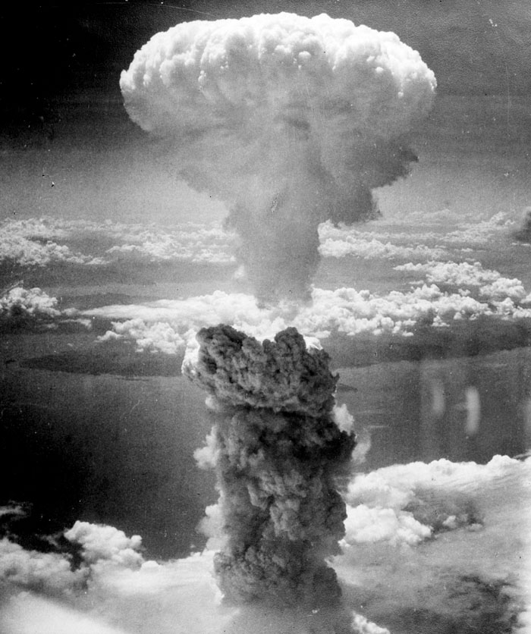
1945 Ναγκαςακι χιροςιμα
Η ΠΡΩΤΗ ΑΤΟΜΙΚΗ ΒΟΜΒΑ

Slide 13
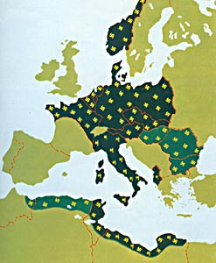
1939: κατάληψη
της Αλβανίας από
το Μουσολίνι
Το 1939, ο Ιταλικός στρατός
κατέλαβε την Αλβανία.

Slide 14
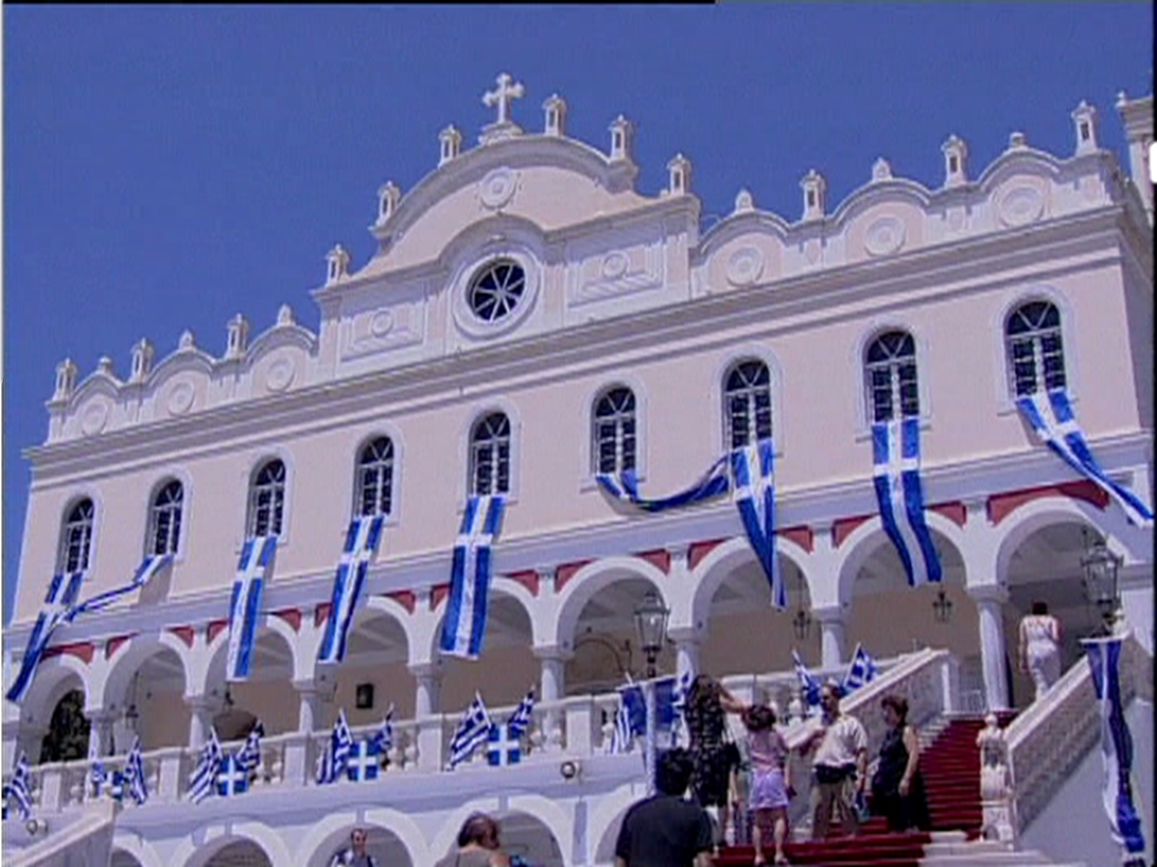
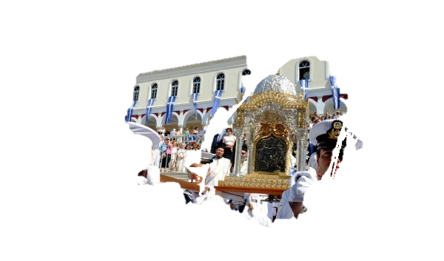

Slide 15
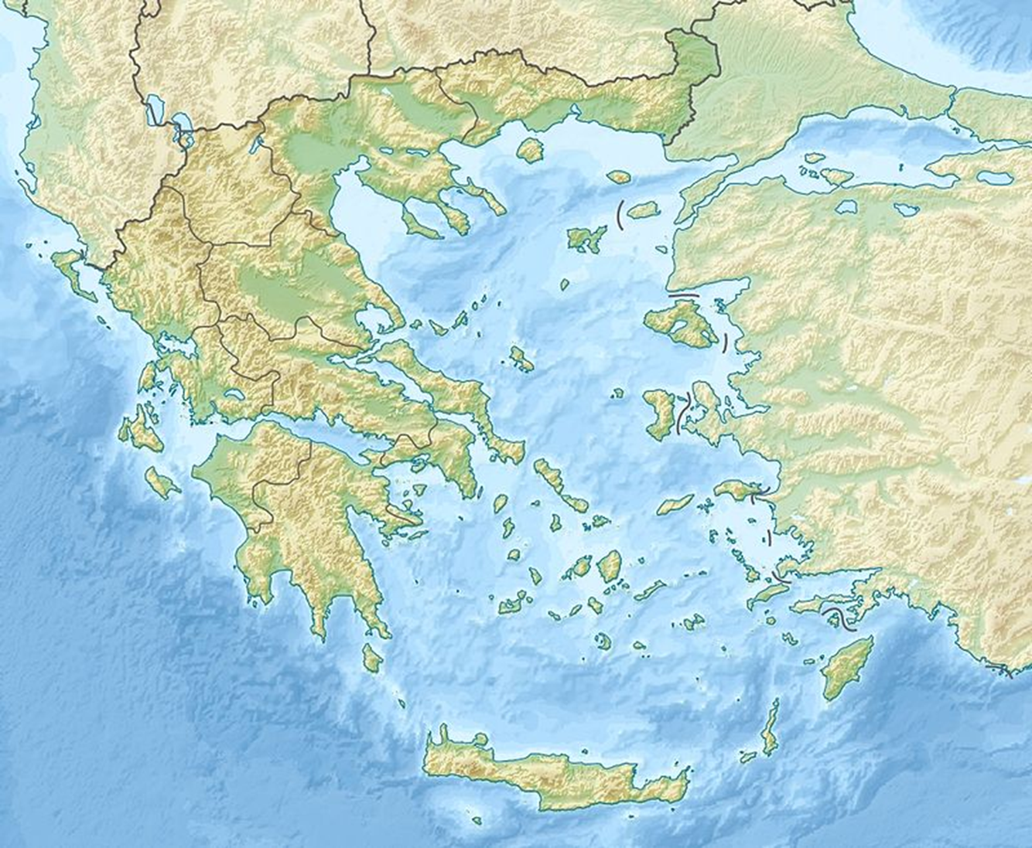
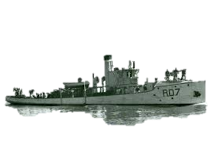

Slide 16
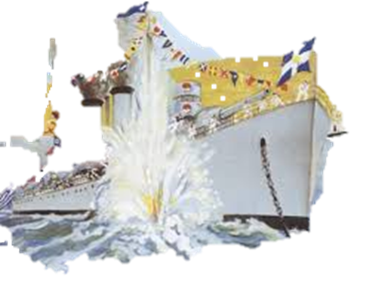

Slide 17
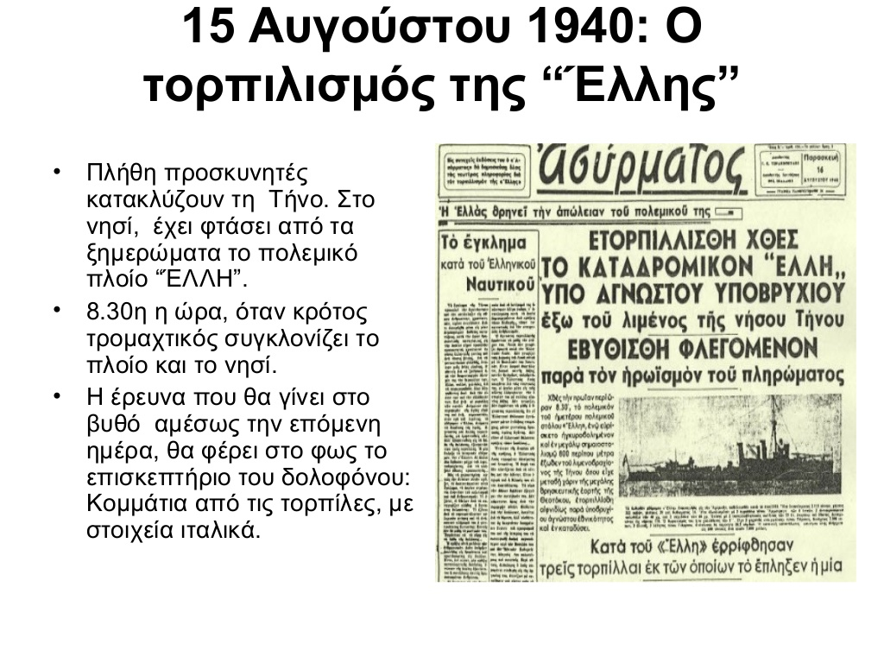

Slide 18
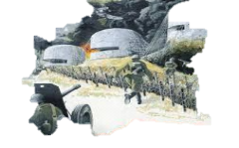
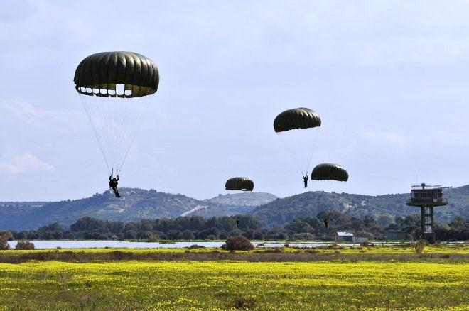

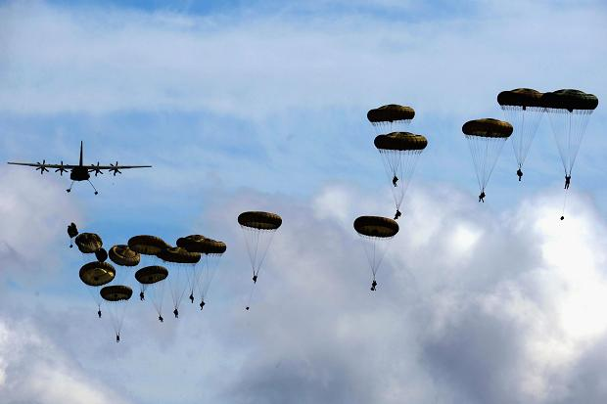
ΤΑ 3 ΟΧΙ ΤΗΣ ΕΛΛΑΔΑΣ
Οχυρά
Πίνδος
ΟΧΙ
Κρήτη

Slide 19
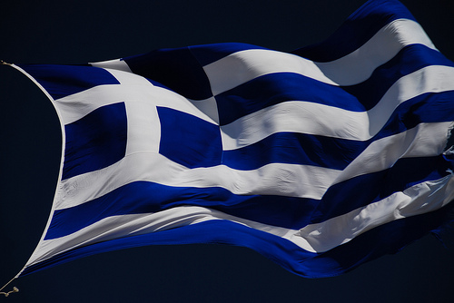
ΤΟ ΠΡΩΤΟ
Ο Χ Ι

Slide 20
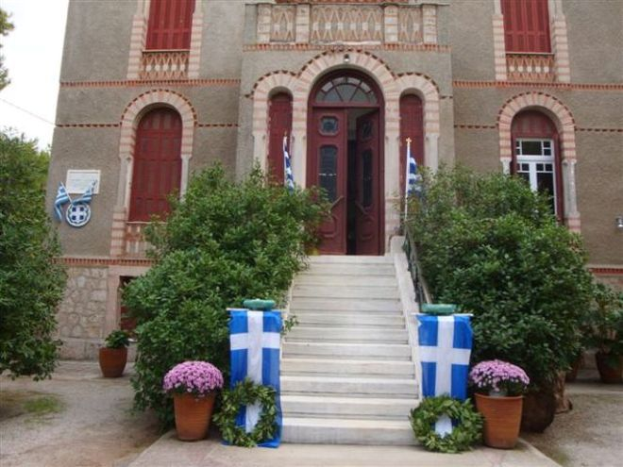
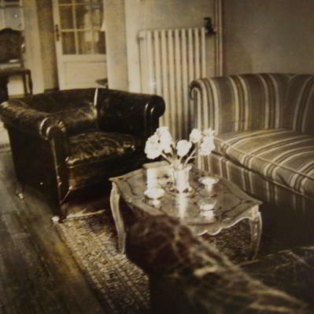

Slide 21
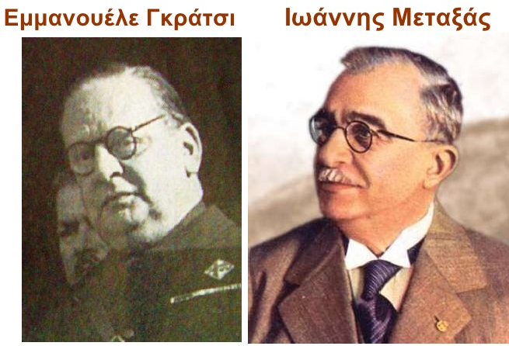

Slide 22
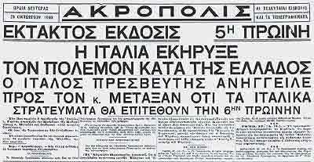
Εφημερίδα ΑΚΡΟΠΟΛΙΣ
(28 Οκτωβρίου 1940)

Slide 23
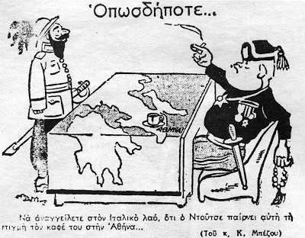
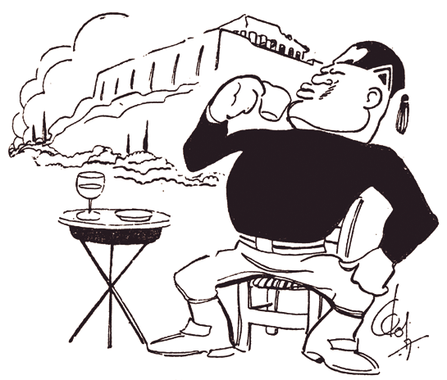

Slide 24
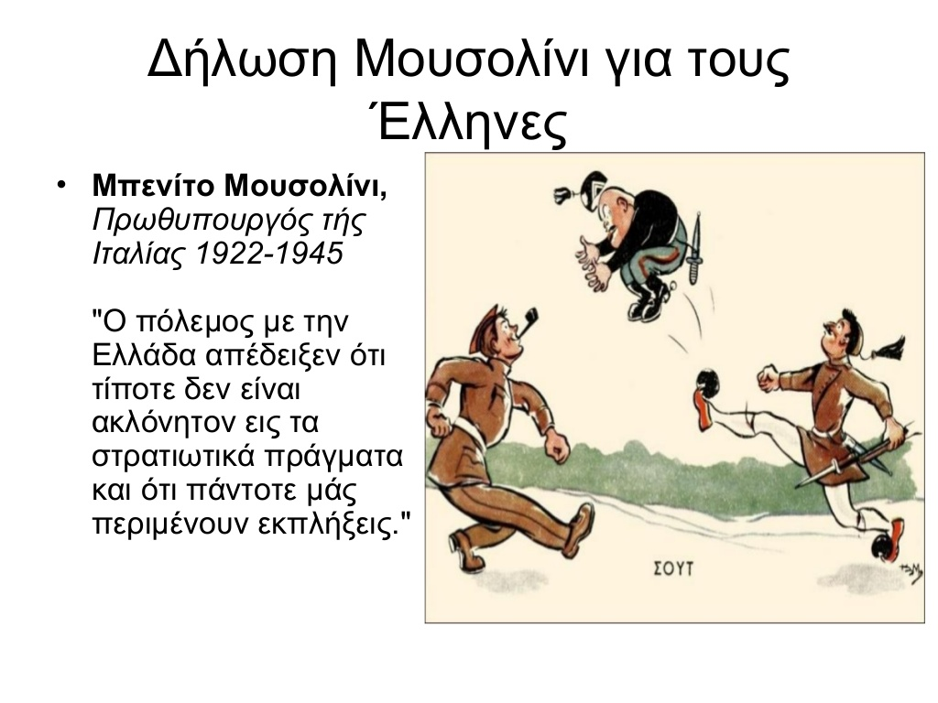

Slide 25
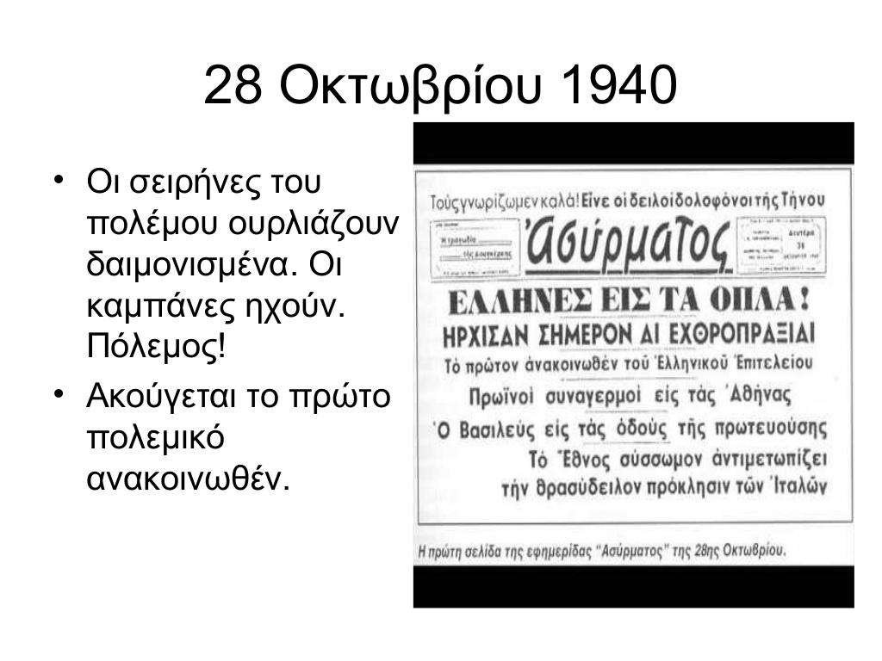

Slide 26


Slide 27
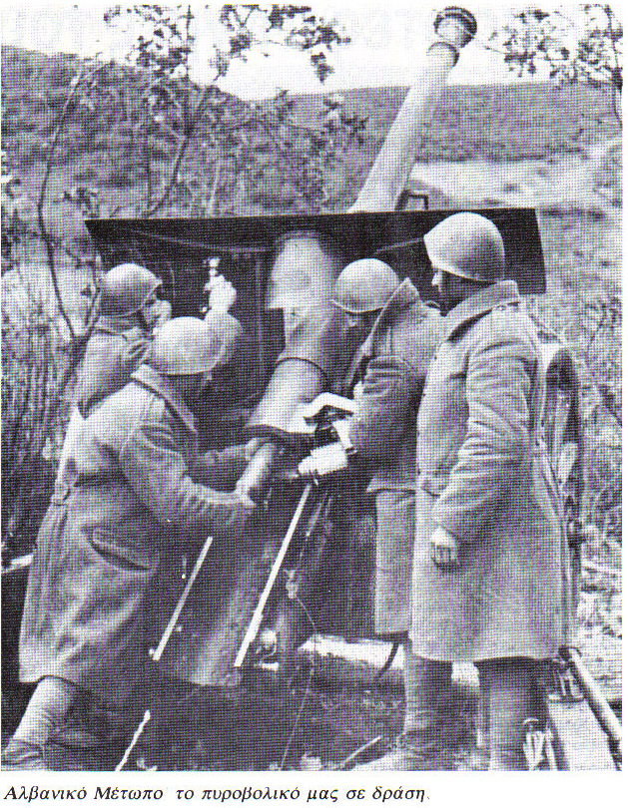
ΚΑΤΑΣΤΑΣΗ ΧΕΡΣΑΙΩΝ ΔΥΝΑΜΕΩΝ
 | ΙΤΑΛΙΑ | ΕΛΛΑΔΑ
Τάγματα Πεζικού | 59 | 39
Πυροβολαρχίες | 135 | 40
Άρματα Μάχης | 150 | -
Ίλες Ιππικού | 18 | 1
ΣΥΝΟΛΟ | 96.800 | 35.000

Slide 28
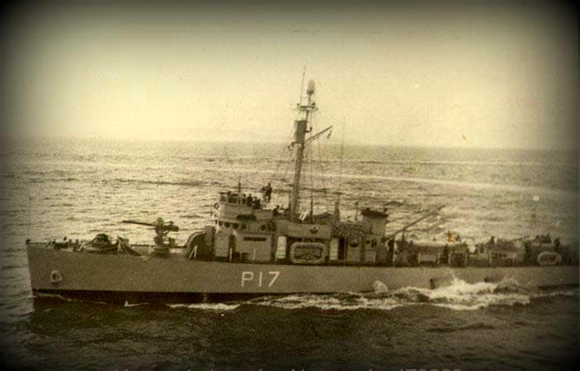
ΚΑΤΑΣΤΑΣΗ ΝΑΥΤΙΚΩΝ ΔΥΝΑΜΕΩΝ
 | ΙΤΑΛΙΑ | ΕΛΛΑΔΑ
Θωρηκτά | 8 | 1
Βαρέα Καταδρομικά | 8 | -
Ελαφρά Καταδρομικά | 26 | -
Αντιτορπιλικά | 61 | 10
Τορπιλοβόλα | 96 | 15
Υποβρύχια | 119 | 6
Συνολικό Εκτόπισμα | 658.398τ | 14.602τ

Slide 29
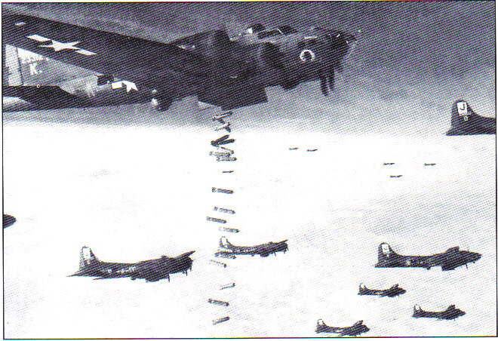
ΚΑΤΑΣΤΑΣΗ ΑΕΡΟΠΟΡΙΚΩΝ ΔΥΝΑΜΕΩΝ
 | ΙΤΑΛΙΑ | ΕΛΛΑΔΑ
Αεροσκάφη | 400 | 143

Slide 30
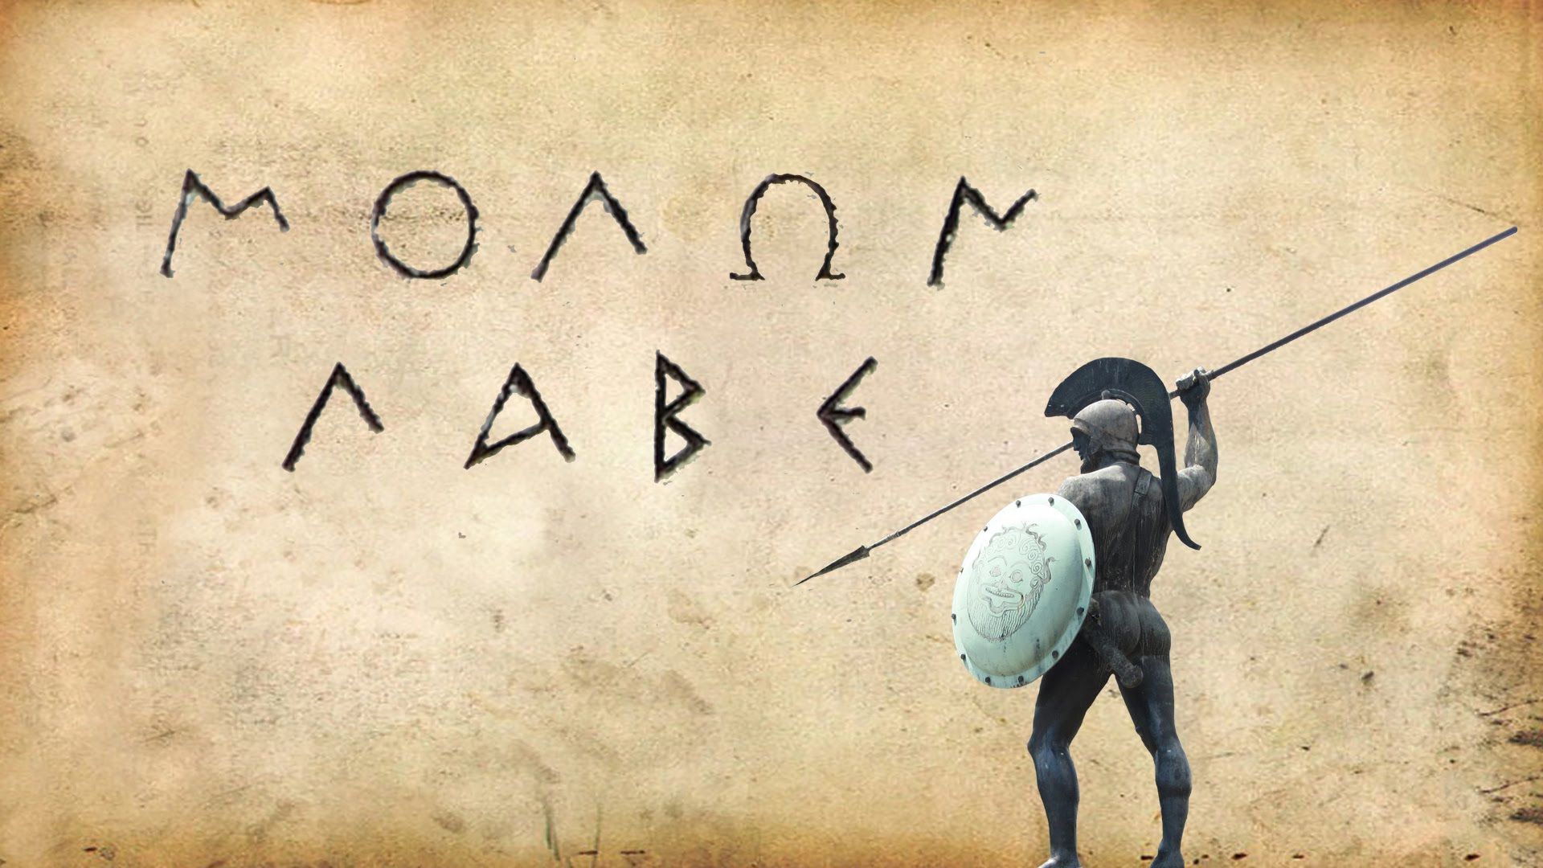
Λεωνίδας Θερμοπύλες

Slide 31
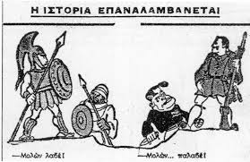

Slide 32
Γιατί μόνο εμείς (οι Έλληνες)
αντίθετα από τους βαρβάρους
δεν μετράμε ποτέ
το πλήθος του εχθρού στη μάχη»
Αισχύλος
.

Slide 33
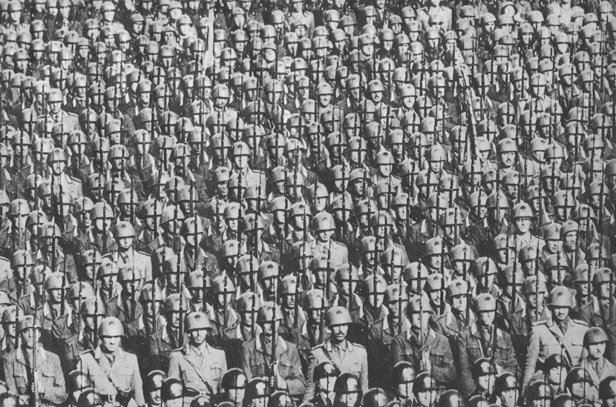
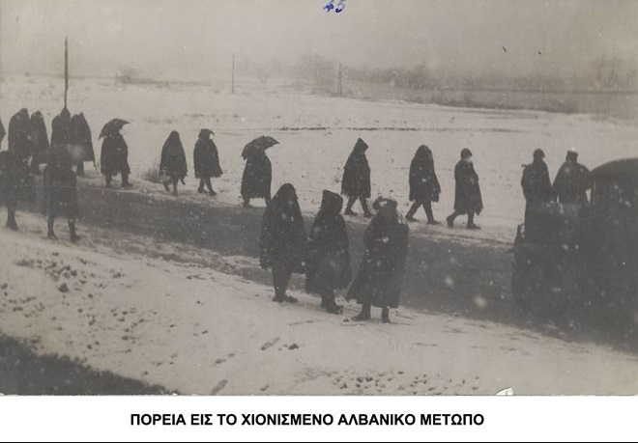

Slide 34
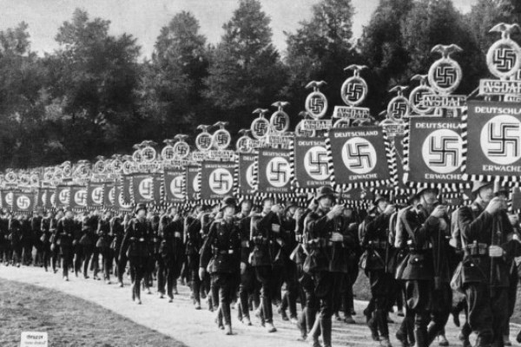
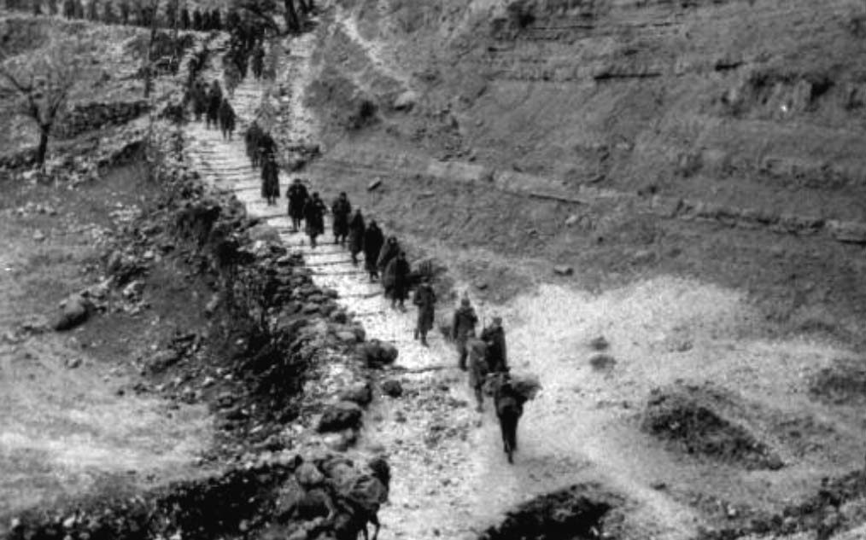

Slide 35
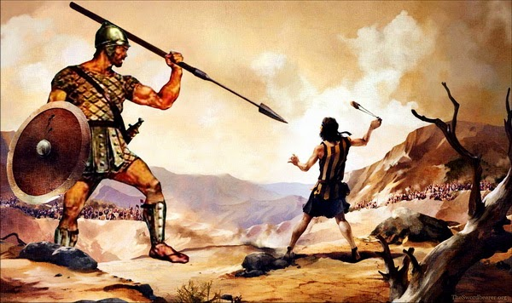
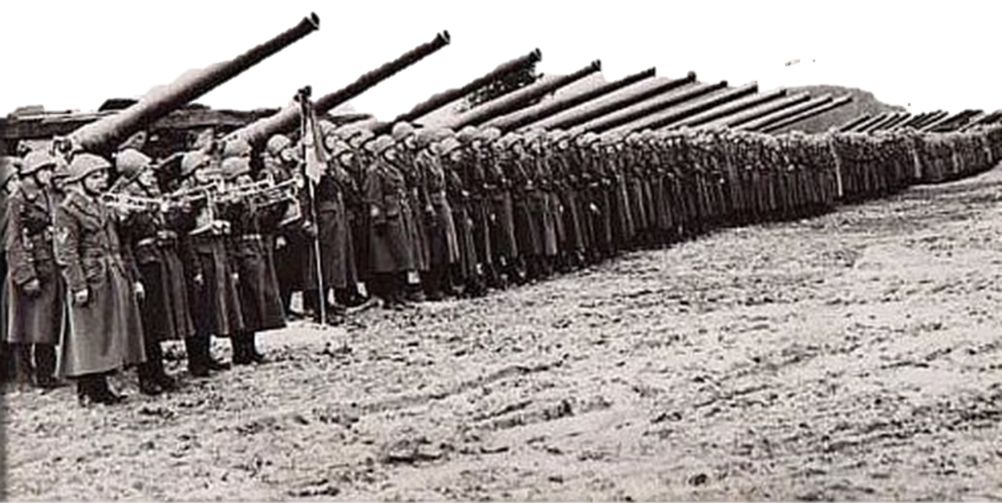
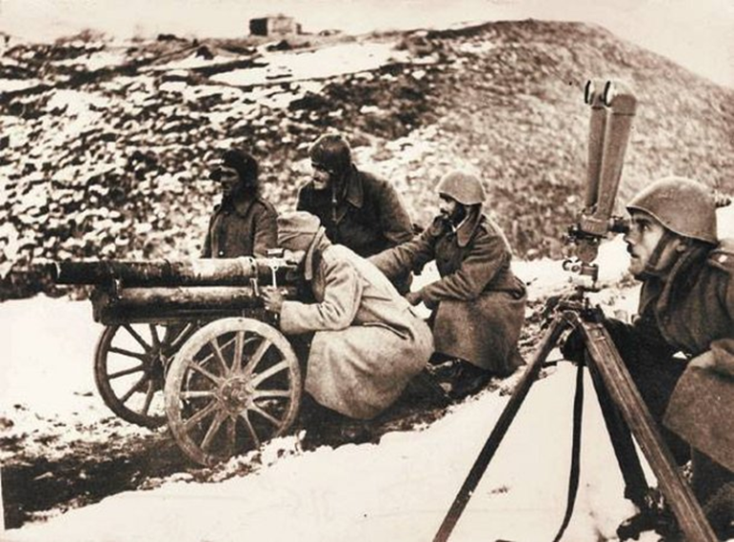
Ο Δαβιδ και ο γολιαθ

Slide 36
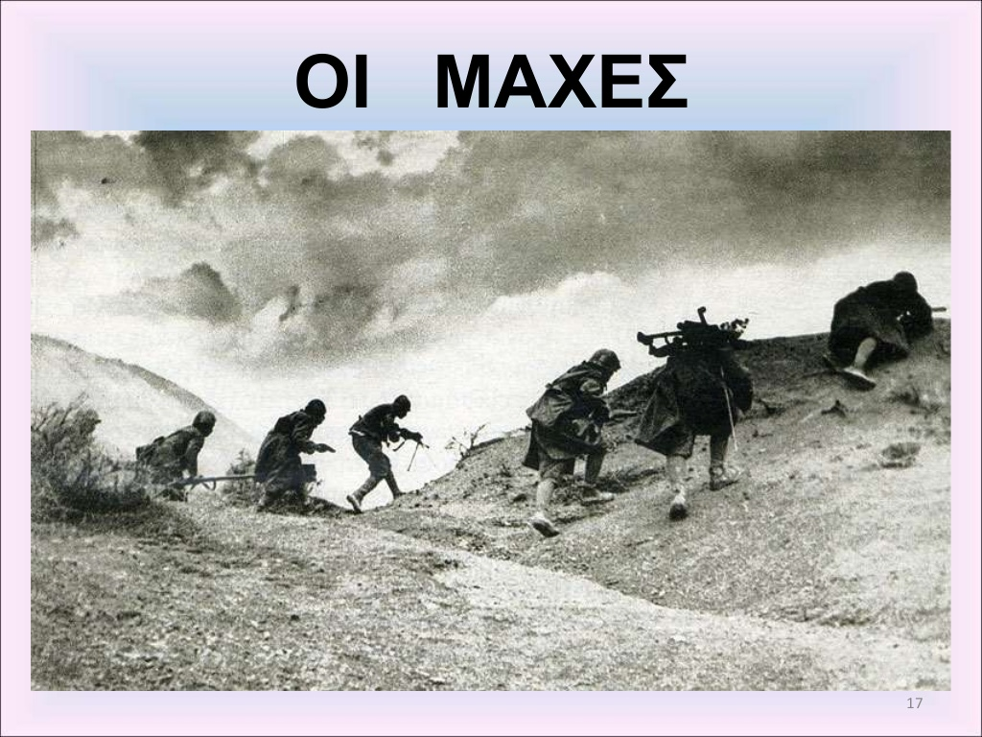

Slide 37
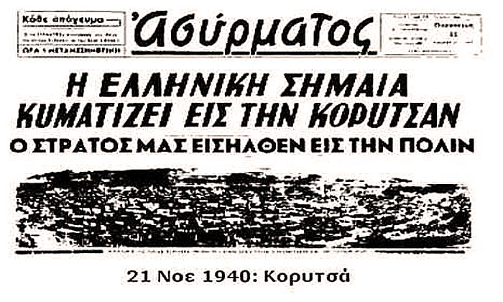

Slide 38
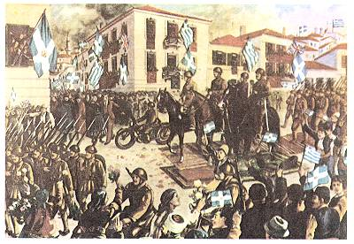
ΚΟΡΥΤΣΑ
Κορυτσά 1940: Οι βορειοηπειρώτες υποδέχονται τον ελληνικό στρατό με τη γαλανόλευκη

Slide 39


Slide 40




ΑΡΧΙΤΕΚΤΟΝΕΣ ΤΗΣ ΝΙΚΗΣ ΤΟΥ 40

Slide 41


ΓΥΝΑΙΚΕΣ ΗΠΕΙΡΩΤΙΣΣΕΣ

Slide 42


Slide 43


Slide 44


Slide 45


Slide 46


Slide 47


Slide 48

ΠΟΡΕΙΑ ΣΤΑ ΧΙΟΝΙΑ

Slide 49


Slide 50


Slide 51


Slide 52



Slide 53


Slide 54


Slide 55





Slide 56


Slide 57


Slide 58


Slide 59

ΑΕΡΑ !

Slide 60

ΑΕΡΑ !

Slide 61


Slide 62


Slide 63


Slide 64

Ιταλοί αιχμάλωτοι

Slide 65
ΓΡΑΜΜΑ ΑΠΟ ΤΟ ΜΕΤΩΠΟ

Slide 66
ΤΟ ΔΕΥΤΕΡΟ
Ο Χ Ι

Slide 67


Slide 68



Γερμανική εισβολή τον Απρίλιο του 1941

Slide 69




Η ΜΑΧΗ ΤΩΝ ΟΧΥΡΩΝ
6-10 ΑΠΡΙΛΙΟΥ 1941

Slide 70

ΟΧΙ
ΟΧΙ

Slide 71

ΓΡΑΜΜΗ ΜΕΤΑΞΑ
Ήταν μια υπόγεια σήραγγα μήκους 300 χλμ.
από το όρος Μπέλλες στις Σέρρες ως τον ποταμό Έβρο .
Αποτέλεσε τον κύριο προμαχώνα της Ελλάδας και το μεγαλύτερο
οχυρωματικό έργο στη νεότερη ιστορία.

Slide 72


6
ΣΕΡΡΕΣ

Slide 73

Το καθένα έχει την ιστορία του μα πιο μεγάλο και πιο γνωστό είναι το οχυρό Ρούπελ, όπου η αντίσταση των Ελλήνων στρατιωτών άφησε κατάπληκτους τους Γερμανούς

Slide 74

Οι τελευταίοι του Ρούπελ
Άνω
Πορόια
Σερρών

Slide 75


Δημήτριος Ίτσιος ο Λεωνίδας του Ρούπελ

Slide 76


Στο εξής, δεν θα λέμε ότι οι Έλληνες πολεμούνε σαν ήρωες, αλλά ότι οι ήρωες πολεμούν σαν Έλληνες
Ουίνστων Τσώρτσιλ

Slide 77
ΤΟ ΤΡΙΤΟ
Ο Χ Ι

Slide 78


Απρίλιος 1941 Θεσσαλονίη
Αθήνα 1941

Slide 79

Η κατάληψη των αεροδρομίων ήταν μεγάλης στρατηγικής σημασίας…

Slide 80

«Επιχειριση ερμησ»

Slide 81

20 Μαΐου 1941

Slide 82


Slide 83

Οι Γερμανοί δεν υπολόγισαν την αντίσταση των αμάχων Κρητικών…

Slide 84


Slide 85

…και έπαθαν φοβερή πανωλεθρία.

Slide 86


ΑΡΧΙΖΕΙ Η ΤΡΙΠΛΗ ΚΑΤΟΧΗ

Slide 87


Ανεβάζουν
τη σβάστικα στην Ακρόπολη

Slide 88

12 Οκτωβρίου 1944

Slide 89


Slide 90
Ποιοι αντιστάθηκαν περισσότερο;
ΕΛΛΑΔΑ: 216 ημέρες
ΝΟΡΒΗΓΙΑ: 61 »
ΠΟΛΩΝΙΑ: 30 »
ΒΕΛΓΙΟ: 18 »
ΟΛΛΑΝΔΙΑ: 4 »
ΓΙΟΥΓΚΟΣΛΑΒΙΑ: Άμεση παράδοση
ΔΑΝΙΑ: Άμεση παράδοση
ΤΣΕΧΟΣΛΟΒΑΚΙΑ: Άμεση παράδοση
ΛΟΥΞΕΜΒΟΥΡΓΟ:Άμεση παράδοση
ΑΓΓΛΙΑ: Δεν τελεί υπό Γερμανική Κατοχή
ΡΩΣΙΑ: Δεν τελεί υπό Γερμανική Κατοχή

Slide 91


Slide 92


Slide 93
ΤΟΥΣ ΡΩΤΑΜΕ:
Αγαπημένοι μας ήρωες,
πώς τα καταφέρατε
αν και τόσο λίγοι
ν’ αντισταθείτε περισσότερο
απ’ όλους σ’ έναν τόσο ισχυρό εχθρό;

Slide 94
Αγαπημένα μας παιδιά
Προτού να πούμε αυτό το ΟΧΙ είπαμε προηγουμένως πολλά ΝΑΙ
Είπαμε «ΝΑΙ» στις δυσκολίες , «ΝΑΙ» στις κακουχίες, «ΝΑΙ» στη δουλειά «ΝΑΙ» στην ελπίδα και τη ζωή
Είπαμε «ΝΑΙ» στη θυσία και την προσφορά
Αγαπούσαμε την πατρίδα μας
Αγαπούσαμε το δίκαιο
Αγαπούσαμε τον Χριστό και την Παναγιά και την είχαμε φυλαχτό στον άδικο αυτό πόλεμο
Αγαπούσαμε τα παιδιά, τους φίλους, τους γονείς, τους γείτονες, τους συγγενείς…

Slide 95


Θερμοπύλες 480 π. Χ.

Slide 96


Πινδοσ - Οχυρα - Κρητη
ΟΧΙ
1940 - 41 μ. Χ.

Slide 98
τραγούδι
ΤΟ ΠΑΛΙΟ ΚΑΝΟΝΙ

Slide 99


Πάνω στο κάστρο το ψηλό μια ανεμώνη
Στολίζει με τα άνθη της παλιό κανόνι

Slide 100




Κι ένα ζευγάρι ταιριαστό δυο περιστέρια
φωλιά εχουν κάνει την μαύρη κάνη.
Κανόνι που για θάνατο ο ζωή σκορπάει.

Slide 101



Θέλουμε
ειρήνη!

Slide 102


Slide 103

ΌΧΙ πολεμοσ

Slide 104
τραγούδι
Η ΣΗΜΑΙΑ

Slide 105


Slide 106
ΕΘΝΙΚΟΣ ΥΜΝΟΣ

Slide 107

«Σε γνωρίζω από την κόψη
του σπαθιού την τρομερή...»

Slide 118


Slide 119

Θέλουμε
ειρήνη!

Slide 122

ΟΧΙ
Παιδιά, αν σας ζητήσουνε ποτέ
"γη και νερό"
πείτε τους ΟΧΙ!

Slide 125
Ξημερώματα 28^{ης} Οκτωβρίου 1940
Στις 3 τα ξημερώματα, ο πρεσβευτής της Ιταλίας στην Ελλάδα κόμης Γκράτσι, επισκέπτεται αιφνιδιαστικά τον κυβερνήτη της Ελλάδος Ιωάννη Μεταξά και του παραδίδει το παρακάτω τηλεγράφημα:
…η Ιταλική Κυβέρνησις ζητεί από την Ελληνικήν Κυβέρνησιν
όπως μη εναντιωθή εις την κατάληψιν ταύτην
και όπως μη παρεμποδίση την ελευθέραν διέλευσιν των στρατευμάτων…
εάν τα ιταλικά στρατεύματα ήθελον συναντήση αντίστασιν,
η αντίστασις αύτη θα καμφθή δια των όπλων

Slide 126

Η ιταλική επίθεση στην Ήπειρο και στην Πίνδο ήταν πάρα πολύ σκληρή. Το ευτύχημα για την ελληνική πλευρά ήταν ότι την άμυνα αυτών των περιοχών είχαν σχεδιάσει και οργανώσει δυο ψυχωμένοι αξιωματικοί.

Slide 127



Slide 128


Ο γερμανικός στρατός μπαίνει στη Θεσσαλονίκη
9 Απριλίου 1941

Slide 129


Slide 130

Οι Γερμανοί μπαίνουν στην Αθήνα
27 Απριλίου

Slide 131
Ανεβάζουν
τη σβάστικα στην Ακρόπολη

Slide 133
Η ΤΡΙΠΛΗ ΚΑΤΟΧΗ
Γερμανική Κατοχή
Ιταλική Κατοχή
Βουλγαρική Κατοχή

Slide 134


Slide 135


Slide 136


Slide 138



Slide 139

Αποτελούνταν κυρίως από υπόγειες σήραγγες που περιελάμβαναν 21 οχυρά συγκροτήματα,
με παρατηρητήρια, πυροβολεία και πολυβολεία…
Επίσης περιλάμβανε πολλές αντιαρματικές τάφρους, σιδηροπήγματα και σκυροδέματα σε διπλές και τριπλές γραμμές ανάσχεσης.

Slide 140


ΤΟ ΔΕΥΤΕΡΟ ΟΧΙ

Slide 141

Στο Δίστομο δολοφονούν ό,τι κινείται

Slide 142

Κοντομάρι Χανίων

Slide 143

Ομαδική εκτέλεση των κατοίκων στο Κοντομάρι Χανίων

Slide 144

Το ολοκαύτωμα στα Καλάβρυτα

Slide 145


Slide 146

Το ολοκαύτωμα του Χορτιάτη

Slide 147



Slide 149


Slide 150


Slide 151


Slide 152




Slide 153

ΟΧΙ

Slide 154


Slide 155


Slide 156






Καλάβρυτα
Θυμηθείτε πως εμείς
ξεψυχήσαμε
για να μπορείτε
σήμερα
εσείς να λέτε ελεύθεροι
τον εθνικό μας ύμνο!

Slide 157

Αρχιστράτηγος Αλέξανδρος Παπάγος
Αρχηγός του στρατού ξηράς

Slide 158

Αντιγόνη Σοφοκλη

Slide 159


Slide 160
Kατηφόρισαν με σκισμένα χιτώνια, με παλιά ντουφέκια
δίχως ψωμί στο γυλιό δίχως σφαίρες.
Mονάχα με μικρά οργισμένα ποτάμια κλείναν τα
περάσματα πίσω τους.
Eίχαν βαδίσει μήνες και μήνες πάνου σ' άγνωστες πέτρες
πάνου στο χιόνι μαζί με τις ελιές τους και τ' αμπέλια τους –
άλλος άφησε κει πάνου ένα πόδι, ένα χέρι
άλλος άφησε ένα μεγάλο κομμάτι απ' την ψυχή του
καθένας κ' έναν ή πιότερους νεκρούς…
Γιάννης Pίτσος

Slide 161
Η επιτυχής εφαρμογή του σχεδίου στηρίζονταν στην αιφνιδιαστική εισβολή με ταχυκίνητα μέσα, με σκοπό να προλάβει την επιστράτευση και συγκέντρωση του Ελληνικού Στρατού. Ο Υφυπουργός των Στρατιωτικών Στρατηγός Σοντού, διαβεβαίωσε τον Μουσολίνι ότι σε μια βδομάδα ο Ιταλικός Στρατός θα ήταν στα Ιωάννινα και σε 15 με 20 μέρες θα ήταν στην Πρέβεζα^{[34]}.
Ὅλον τό Ἔθνος ἄς ἐγερθῆ σύσσωμον. Ἀγωνισθῆτε διά τήν Πατρίδα, τάς γυναίκας, τά παιδιά σας καί τάς ἱεράς μας παραδόσεις. Νύν ὑπέρ πάντων ὁ ἀγών.

Slide 162

Μετά από το μεγάλο ανθελληνικό παραλήρημα του Κίσσινγκερ στις 7 Μαρτίου στην σύσκεψη των Ιλλουμινάτι, όπου φέρεται να είπε για μας τους Έλληνες: «Τhey must be undone! Πρέπει να τους ξεκάνουμε!»,

Slide 163
«Ο ελληνικός λαός είναι δυσκολοκυβέρνητος και γι΄ αυτό πρέπει να τον πλήξουμε βαθιά στις πολιτισμικές του ρίζες. Τότε ίσως συνετισθεί. Εννοώ δηλαδή να πλήξουμε τη γλώσσα,τη θρησκεία,τα πνευματικά και ιστορικά του αποθέματα, ώστε να εξουδετερώσουμε κάθε δυνατότητά του να αναπτυχθεί, να διακριθεί,να επικρατήσει, για να μη μας ενοχλεί στα Βαλκάνια,να μη μας παρενοχλεί στην Ανατολική Μεσόγειο, στη Μέση Ανατολή…. ».

Slide 164
Σύντομα, λοιπόν, με λίγα λόγια, πες μου: Το ήξερες πως αυτό το είχα απαγορέψει;
ΑΝΤΙΓΟΝΗ
Το 'ξερα φυσικά. Και ποιος δεν το 'ξερε.
ΚΡΕΟΝΤΑΣ
Και τόλμησες να το κάνεις κι ας το είχα απαγορεύσει εγώ;
ΑΝΤΙΓΟΝΗ
Ο Δίας όμως δε μου τ' απαγόρεψε, ούτε η Δικαιοσύνη του Κάτω Κόσμου όρισε τέτοιους νόμους για τους ανθρώπους. Κι ούτε πιστεύω ότι οι διαταγές ενός θνητού να είναι πιο πάνω από τους άγραφους και αλάθευτους αιώνιους νόμους του ουρανού. Γιατί όχι μονάχα σήμερα ή χτες αλλά από πάντα υπάρχουν, δεν ξέρουμ' από πότε. Απ' τους θεούς εγώ δε θα τιμωρηθώ γιατί φοβήθηκα έναν θνητό.

Slide 165







Notes:
GERMAN EXPANSION
1933 – The Nazi Party came to power in Germany (the Third Reich forms). Hitler began to rebuild the military in direct violation of the Treaty of Versailles (secretly at first, and in public by 1935 – the Western democracies do nothing).
March 1936 – Germans occupied the Rhineland with troops – again violating the Treaty of Versailles and again resulting in no reaction from the Western democracies.
March 1938 – Austria was annexed by the Third Reich.
Sept 1938 – Munich Agreement. Britain and France agreed to Hitler’s demands to ‘free’ oppressed German people that lived within the Czech Republic. German troops occupied the Sudetenland in the first weeks of October.
March 1939 – Germany seized the remainder of western Czechoslovakia. The western democracies finally realized Hitler’s true intention of conquest. The southeastern portion became the Slovak Republic, allied with Germany.
April 1939. Similarly, Italy invaded Albania and then become officially allied with Germany with the “Pact of Steel” in May.
1 September 1939 Germany invaded Poland with two Army Groups. On 17 Sept the Soviet Union, who had previously signed a non-aggression agreement with Germany (Molotov-Rippentrop Pact: 23 August 1939) invaded and occupied eastern Poland. France and Britain declared war on Germany.
27 September 1940. Tripartite Pact: The Axis Powers formally came into being. Germany, Japan and Italy signed this agreement to mutually support each other in their quest to conquer their spheres of influence. Hungary and Romania joined in November ’40 and Bulgaria joined in March 41.
October 1939-April 1940. The ‘Phony War’. Germany built up forces to invade France while France established defenses behind her Maginot Line (a series of strong fortifications on the French-German Border). Since the Maginot Line did not extend beyond that border, the French positioned their more mobile forces, including the British Expeditionary Force, on the Belgium Border, which would cross that border should the Germans attempt a repeat of the Schlieffen plan they had executed at the beginning of WW I. This, the Dyer Plan, would meet and defeat any German attack trying to swing around the Maginot Line, through Belgium/Netherlands.
9 April – German forces occupied Denmark
9 April – June. Germans invaded Norway. These two actions protect the German trade routes with Sweden (Iron Ore) and assisted Germany to execute her future submarine campaign in the Atlantic.
10 May 1940 – Battle of France. The Germans invaded the Netherlands and Belgium (bypassing the Maginot Line). Britain and France moved to counter this attack.
German Army Group A (containing the majority of the Panzer Units) attacks through the Ardennes Forrest and cuts off two French Armies and the BEF from the rest of the French Forces. These troops either surrendered or were evacuated at Dunkirk.
22 June – The Battle of France ends. After the disaster in the Low Countries, the French Army becomes almost totally ineffective, and the Germans easily attack through northern and eastern France. France surrenders and Vichy France was established, which is Southern France, Corsica and the French Colonies that now became essentially allied with Germany.
July – October 1940. Battle of Britain. An attempt by Germany to gain air superiority, in order to invade Britain (Operation Sea Lion). The Germans failed and eventually called off the Operation.
NOT SHOWN: Sept 1940-Nov 1942: North Africa Campaign. A series of see-saw battles between German/Italian Forces (Libya) and the British (Egypt).
October 1940. Italy attempted to invade Greece, but failed miserably. They actually lose half of Albania, and the British sent forces to defend Greece.
April 1941. Germany goes to the aid of Italy by invading Greece, and consequently Yugoslavia when the Yugoslav government was overthrown, cancelling her previous agreement to allow the Germans to pass through their county.
20-31 May 1941. Germany seized Crete with an almost purely Airborne Assault. They suffered such great losses, they never again conducted a major airborne assault.
22 June – December 1941. Operation Barbarossa. Three German Army Groups attacked into the Soviet Union, but were finally stopped just short of Moscow by stiff Soviet resistance, strategic overreach and the winter.

Slide 166


Slide 167


Slide 168
Δεν μπορώ να ορκίσω Κυβέρνηση προβληθείσα από τον εχθρό,
εμείς γνωρίζουμε ότι τις Κυβερνήσεις τις ορίζει ο λαός ή ο Βασιλεύς.
Εδώ τώρα ούτε ο λαός εψήφισε την Κυβέρνηση, ούτε ο Βασιλεύς την όρισε.
Πως ζητάτε να ορκίσω Κυβέρνηση υποδειχθείσα υπό του εχθρού; Δια να είναι όργανό των;»

Slide 169
Εγώ είμαι πνευματικός αρχηγός της Πρωτευούσης. οι επερχόμενοι Γερμανοί και οι σύμμαχοι αυτών είναι ετερόδοξοι. Πως είναι δυνατόν να παραδώσω την πνευματικήν διοίκησιν της Ορθοδόξου πρωτευούσης εις ετεροδόξους;»¹¹.

Slide 170
Οι περισσότερες αντιστασιακές οργα­νώσεις αναγνώριζαν στο πρόσωπο του Χρυσάνθου τον ανώτατο αρχηγό τους, και ζητούσαν την έγκριση του «Δεσπότη» για όλες τις αντιστασιακές τους ενέργειες³⁶. Στην οικία της οδού Σουμελά λειτουργού­σε όλο το διάστημα της κατοχής ο «ασύρ­ματος του Δεσπότη», χωρίς να μπορούν να τον υποπτευθούν ή να τον ανακαλύψουν οι Γερμανοί που χτένιζαν την περιοχή με τα ραδιογωνιόμετρα, και με αυτόν «τον αλη­θώς παρά του Θεού ευλογημένον ασύρματον», κατά τον Κ. Βοβολίνη, ο Χρύσανθος ενημέρωνε την εξόριστη Κυβέρνηση και το συμμαχικό Στρατηγείο για τα όσα συνέβαι­ναν στην Ελλάδα και έπαιρνε οδηγίες για το πως έπρεπε να δράσουν οι αντιστασιακοί. Αν φυσικά ανακάλυπταν οι Γερμανοί τον ασύρματο, αυτό θα σήμαινε άμεση θανατική εκτέλεση του Χρυσάνθου³⁷.

Slide 171
Τα 3 ΟΧΙ του δεσπότη
Οι ελληνικές πολιτικές αρχές ανακοινώνουν στον αρχιεπίσκοπο Χρύσανθο πως θα παραδώσουν την Αθήνα στους Γερμανούς. « Δεν έχει καμιά θέση σ’ αυτό ο Αρχιεπίσκοπος Αθηνών θα απαντήσει παλικαρίσια…
Έργο του Αρχιεπισκόπου είναι όχι να υποδουλώνει, αλλά να ελευθερώνει».
Στη συνέχεια οι Γερμανοί απαιτούν να τελέσει δοξολογία για την άφιξή τους στην Αθήνα. Ο Χρύσανθος αρνείται και πάλι.
Τρίτη πρόκληση έρχεται όταν οι Γερμανοί απαιτούν να έλθει να ορκίσει την διορισμένη από αυτούς ελληνική κυβέρνηση Τσολάκογλου. Ο Αρχιεπίσκοπος και πάλι αρνείται απαντώντας θαρραλέα:η εθνική κυβέρνηση που ώρκισα εξακολουθεί να υπάρχει και συνεχίζει τον πόλεμο .Άλλη κυβέρνηση δε μπορώ να ορκίσω.
Η κυβέρνηση Τσολάκογλου τον διώχνει από τον επισκοπικό θρόνο.
Ο Χρύσανθος μετατρέπει το σπίτι του σε υπουργείο πληροφοριών. Με κίνδυνο της ζωής του λειτουργεί ασύρματο, ο γνωστός ασύρματος του δεσπότη.

Slide 172
Επιστράτευσε μεγάλον αριθμό εθελοντών κληρικών - εξομολόγων που διακρίνονταν για τον ενθουσιασμό και τη γενναιοψυχία τους και τους έστειλε στην πρώτη γραμμή, για να ενθαρρύνουν και να χαλυβδώνουν το φρόνημα των μαχητών με τα αγιαστικά μέσα της Εκκλησίας μας, με το φλογερό τους λόγο και με το παράδειγμά τους⁵.
Οργάνωσε αστραπιαία την Πρόνοια των στρατευομένων της Αρχιεπισκοπής Αθηνών όπου, υπό την καθοδήγησή του, προσέφεραν τις υπηρεσίες τους δύο χιλιάδες εθελοντές, άνδρες και γυναίκες, και επιτέλεσαν αξιο­θαύμαστο φιλανθρωπικό έργο. Χωρίς να οργανώσει εράνους και να ζητάει δωρεές, διέθεσε πολλά εκατομμύρια δραχμών, υπέρ των ασθενών, των τραυματιών πολέμου και των οικογενειών των στρατευμένων. Διέθεσε ιερείς για τις θρησκευτικές ανάγκες τους και συγκρότησε ομάδα "προνοίας" για πατριωτι­κή αλληλογραφία με το μέτωπο και αποστολή δεμάτων και εντύπων προς τους μαχομένους, για τόνωση του φρονήματός τους⁶.

Slide 173

Υποστράτηγος
Χαράλαμπος
Κατσιμήτρος
Διοικητής
VII Μεραρχίας
Ηπείρου

Slide 174

Συνταγματάρχης Κωνσταντίνος Δαβάκης
Αντιμετώπισε
την 3^{η} ταξιαρχία
Αλπινιστών,
«Τζούλια»
στην Πίνδο.

Slide 175


Slide 176



Slide 177


Slide 178


Ξέρξης
Όταν οι Σπαρτιάτες
πολεμούν ο ένας πλάι
στον άλλον είναι
οι καλύτεροι όλων,
γιατί αναγνωρίζουν για αφέντη τους τον Νόμο. Υπακούν σ’ αυτόν πιο πολύ απ΄ ότι εσένα οι υπήκοοί σου… Ο Νόμος τους απαγορεύει να εγκαταλείψουν τη μάχη όσοι αντίπαλοι αν σταθούν απέναντί τους. Απαιτεί από αυτούς να παραμείνουν στη θέση τους , να νικήσουν ή να πεθάνουν…

